Slide 1
7동 303호 수장공사 작업의뢰서
2025. 04. 18
유앤미시스템

Slide 2
7동 303호 수장공사 작업의뢰서(긴급)
1. 공 사 명 : 7동 303호 수장공사 작업의뢰
2. 공사요청일 : 2025년 04월 18일
3. 공사의뢰자 : 유앤미시스템 남해원 소장
4. 완료요청일 : 긴급으로 요청
5. 입주예정일 : 입주중
6. 공 사 내 용 : 방(2곳) 천정 얼룩으로 도배 작업 요함
※ 결로 발생으로 추정
상기 공사에 대한 공사를 에스앤아이 코퍼레이션에게 요청 드리오니 긴급수장공사를 완료해 주실 것을 요청 드립니다.
의 뢰 사 진

Slide 3
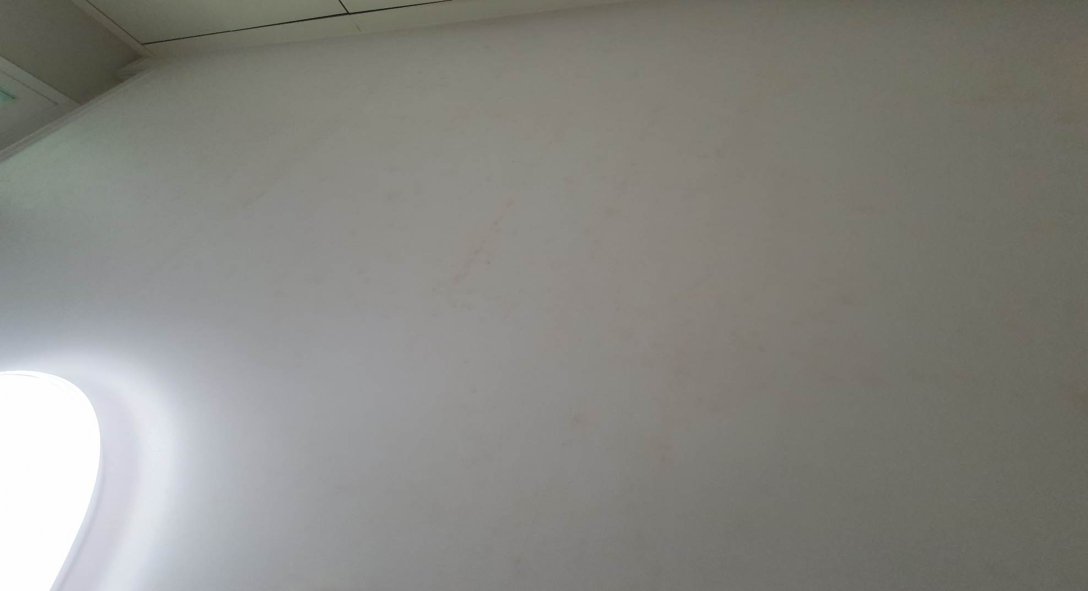
방(2곳) 천정 얼룩

Slide 4

방(2곳) 천정 얼룩

Slide 5
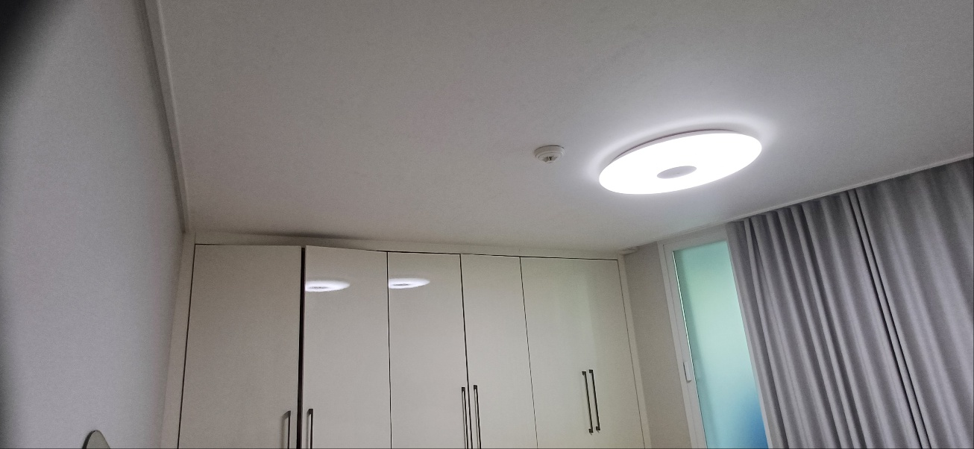
방(2곳) 천정 얼룩

